Slide 1
BÀI 25:
ĐẤT NƯỚC CHÚNG MÌNH

Slide 2
Khởi động

Slide 3
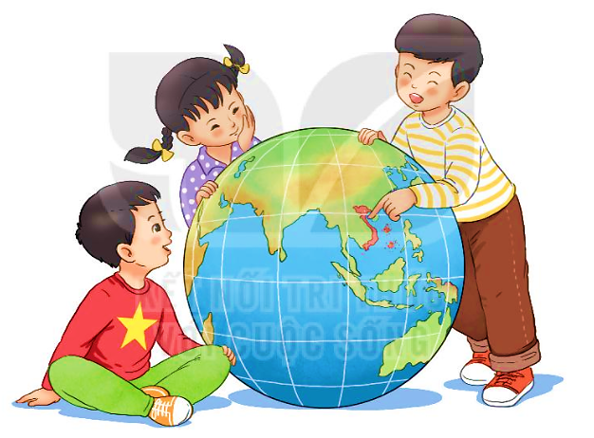
Đoán xem các bạn nhỏ trong tranh đang nói gì?
- Tranh vẽ gì?
Tranh vẽ ba bạn nhỏ đang cùng nhau nghiên cứu quả địa cầu
- Tay bạn nam áo kẻ đang chỉ vào đâu?
Bạn nam đang chỉ tay vào bản đồ đất nước Việt Nam.
- Theo em, bạn nam ấy đang nói gì?
Đây là bản đồ đát nướ chúng mình - đất nước Việt Nam.

Slide 4
Tiết 1- 2
ĐỌC

Slide 5
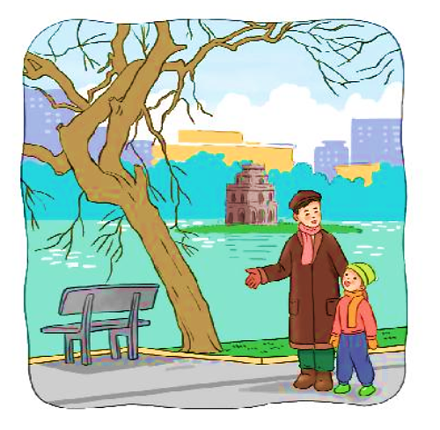
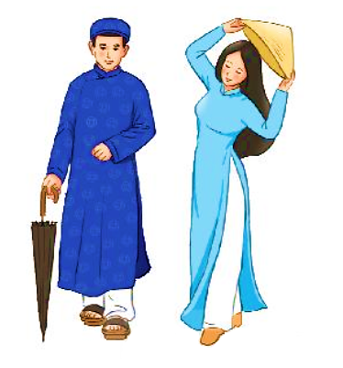
ĐỌC
ĐỌC MẪU
ĐẤT NƯỚC CHÚNG MÌNH
Việt Nam là đất nước tươi đẹp của chúng mình. Thủ đô nước mình là Hà Nội. Lá cờ Tổ quốc hình chữ nhật, nền đỏ, ở giữa có ngôi sao vàng năm cánh.
Việt Nam có những vị anh hùng có công lớn với đất nước như Hai Bà Trưng, Bà Triệu, Trần Hưng Đạo, Quang Trung, Hồ Chí Minh,... Những con người ấy đã làm rạng danh lịch sử nước nhà.
Đất nước mình có ba miền Bắc, Trung, Nam với khí hậu khác nhau. Miền Bắc và miền Trung một năm có bốn mùa: xuân, hạ, thu, đông. Miền Nam có hai mùa: mùa mưa và mùa khô.
Trang phục truyền thống của người Việt Nam là áo dài. Áo dài thường được mặc trong dịp Tết hay lễ hội.
(Trung Sơn)

Slide 6
Luyện đọc từ khó
Rạng danh
Lá cờ
Đất nước
Lễ hội

Slide 7
ĐỌC
ĐẤT NƯỚC CHÚNG MÌNH
Việt Nam là đất nước tươi đẹp của chúng mình. Thủ đô nước mình là Hà Nội. Lá cờ Tổ quốc hình chữ nhật, nền đỏ, ở giữa có ngôi sao vàng năm cánh.
Việt Nam có những vị anh hùng có công lớn với đất nước như Hai Bà Trưng, Bà Triệu, Trần Hưng Đạo, Quang Trung, Hồ Chí Minh,... Những con người ấy đã làm rạng danh lịch sử nước nhà.
Đất nước mình có ba miền Bắc, Trung, Nam với khí hậu khác nhau. Miền Bắc và miền Trung một năm có bốn mùa: xuân, hạ, thu, đông. Miền Nam có hai mùa: mùa mưa và mùa khô.
4
Trang phục truyền thống của người Việt Nam là áo dài. Áo dài thường được mặc trong dịp Tết hay lễ hội.
(Trung Sơn)

Slide 8
Luyện đọc câu khó
Việt Nam có những vị anh hùng có công lớn với đất nước như Hai Bà Trưng, Bà Triệu, Trần Hưng Đạo, Quang Trung, Hồ Chí Minh,... Những con người ấy đã làm rạng danh lịch sử nước nhà.

Slide 9
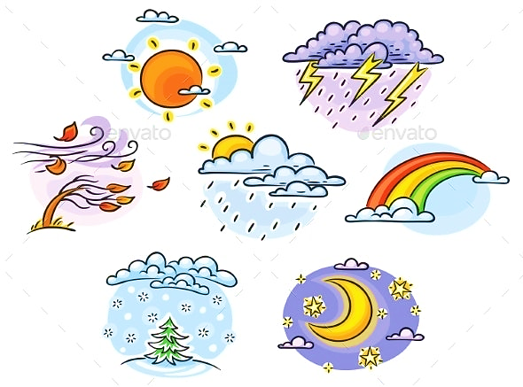
GIẢI NGHĨA TỪ
Khí hậu
: các đặc điểm về nắng, mưa, nhiệt độ,... được lặp lại hàng năm của một vùng.

Slide 10
ĐỌC
ĐẤT NƯỚC CHÚNG MÌNH
Việt Nam là đất nước tươi đẹp của chúng mình. Thủ đô nước mình là Hà Nội. Lá cờ Tổ quốc hình chữ nhật, nền đỏ, ở giữa có ngôi sao vàng năm cánh.
Việt Nam có những vị anh hùng có công lớn với đất nước như Hai Bà Trưng, Bà Triệu, Trần Hưng Đạo, Quang Trung, Hồ Chí Minh,... Những con người ấy đã làm rạng danh lịch sử nước nhà.
Đất nước mình có ba miền Bắc, Trung, Nam với khí hậu khác nhau. Miền Bắc và miền Trung một năm có bốn mùa: xuân, hạ, thu, đông. Miền Nam có hai mùa: mùa mưa và mùa khô.
4
Trang phục truyền thống của người Việt Nam là áo dài. Áo dài thường được mặc trong dịp Tết hay lễ hội.
(Trung Sơn)

Slide 11
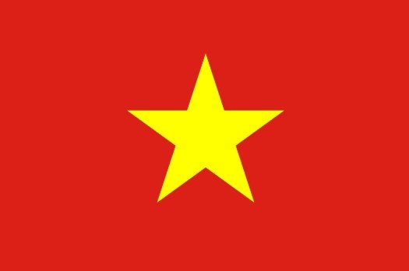
Trả lời câu hỏi
TRẢ LỜI CÂU HỎI
1. Sắp xếp các thẻ dưới đây theo trình tự các đoạn trong bài đọc.
1
Các miền, khí hậu
2
Tên nước, thủ đô, lá cờ
3
Những người anh hùng
4
Trang phục truyền thống
2. Lá cờ Tổ quốc ta được tả như thế nào?
→ Lá cờ Tổ quốc hình chữ nhật, nền đỏ, ở giữa có ngôi sao vàng năm cánh.

Slide 12
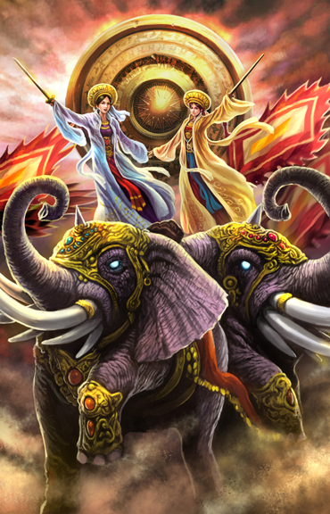
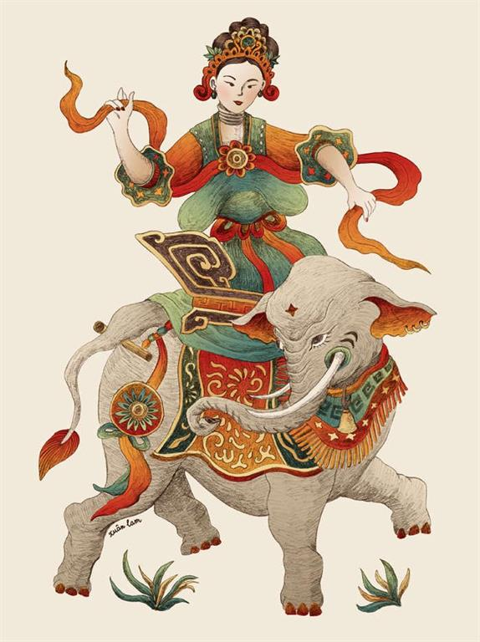
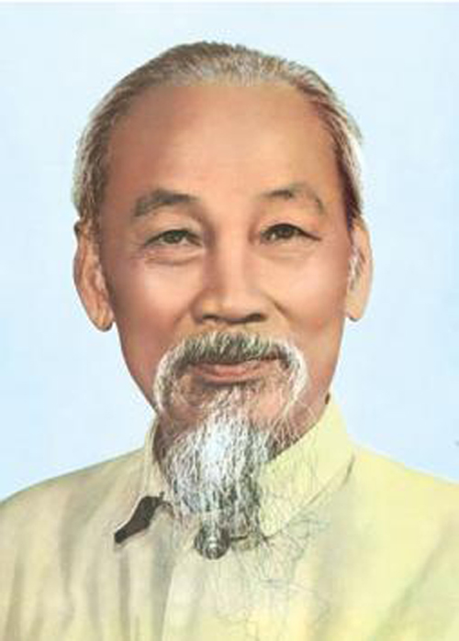
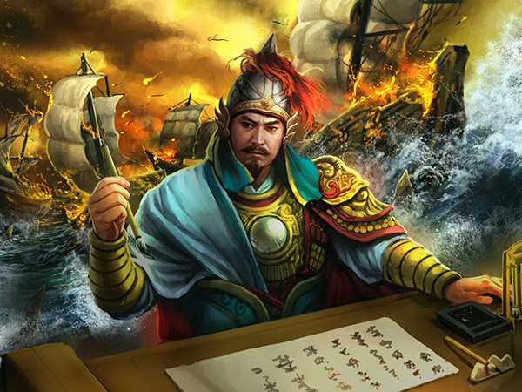
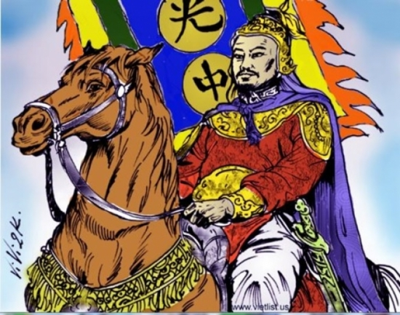
Trả lời câu hỏi
3. Bài đọc nói đến những vị anh hùng nào của dân tộc ta?
Hai Bà Trưng
Bà Triệu
Hồ Chí Minh
Trần Hưng Đạo
Quang Trung

Slide 13
Trả lời câu hỏi
4. Kể tên các mùa trong năm của ba miền đất nước.
- Ba miền đất nước là những miền nào?
→Ba miền đất nước đó là : Miền Bắc, miền Trung và miền Nam
- Mỗi miền đất nước có các mùa nào ?
Miền Bắc và miền Trung một năm có bốn mùa: xuân, hạ, thu, đông.
Miền Nam có hai mùa: mùa mưa và mùa khô

Slide 14
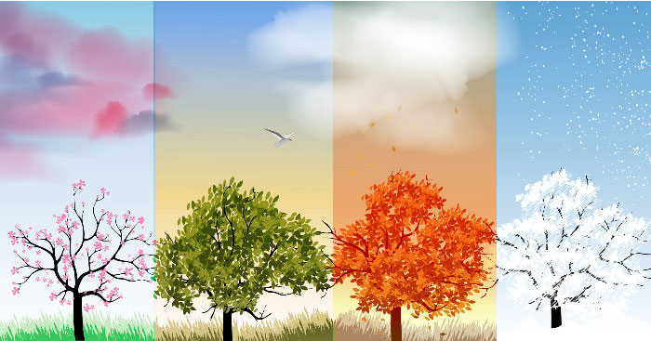
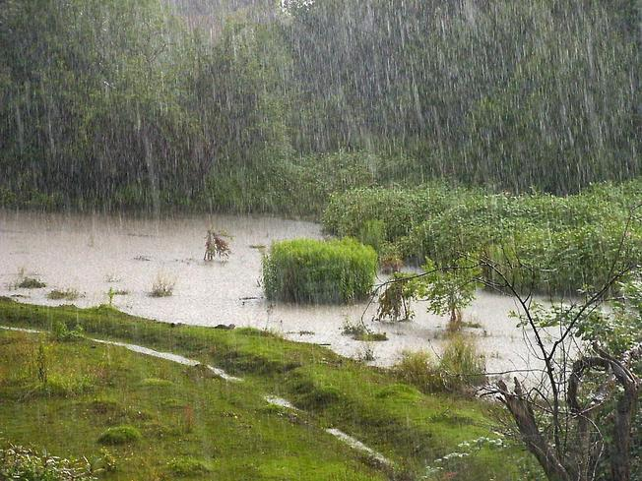
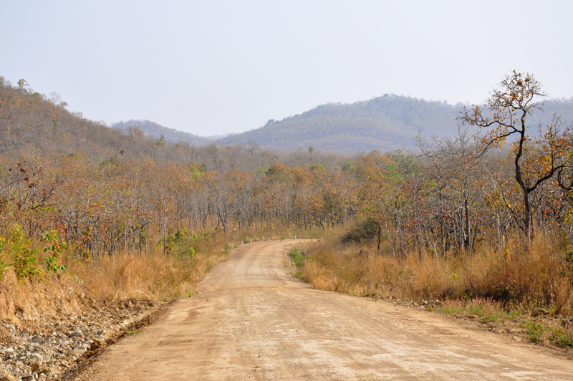
Trả lời câu hỏi
Miền Bắc và miền Trung
Xuân Hạ Thu Đông
Miền Nam
Mùa mưa Mùa khô

Slide 15
LUYỆN ĐỌC LẠI
ĐẤT NƯỚC CHÚNG MÌNH
Việt Nam là đất nước tươi đẹp của chúng mình. Thủ đô nước mình là Hà Nội. Lá cờ Tổ quốc hình chữ nhật, nền đỏ, ở giữa có ngôi sao vàng năm cánh.
Việt Nam có những vị anh hùng có công lớn với đất nước như Hai Bà Trưng, Bà Triệu, Trần Hưng Đạo, Quang Trung, Hồ Chí Minh,... Những con người ấy đã làm rạng danh lịch sử nước nhà.
Đất nước mình có ba miền Bắc, Trung, Nam với khí hậu khác nhau. Miền Bắc và miền Trung một năm có bốn mùa: xuân, hạ, thu, đông. Miền Nam có hai mùa: mùa mưa và mùa khô.
4
Trang phục truyền thống của người Việt Nam là áo dài. Áo dài thường được mặc trong dịp Tết hay lễ hội.
(Trung Sơn)

Slide 16
LUYỆN TẬP THEO VĂN BẢN ĐỌCLuỆN
1. Tìm các tên riêng có trong bài đọc.
Việt Nam
Quang Trung
Hà Nội
Hồ Chí Minh
Hai Bà Trưng
Bắc
Bà Triệu
Trung
Trần Hưng Đạo
Nam

Slide 17
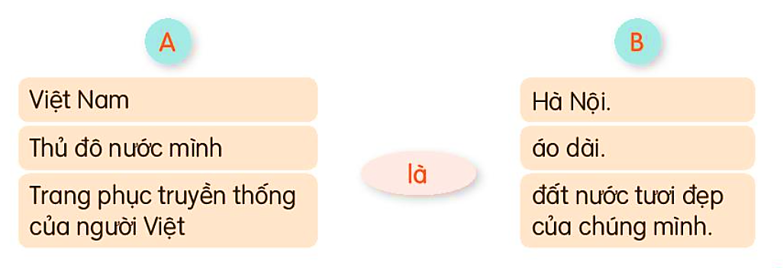
2. Dùng từ là kết hợp từ ngữ ở cột A với từ ngữ ở cột B để tạo câu giới thiệu.
→ Việt Nam là đất nước tươi đẹp của chúng mình.
→ Thủ đô nước mình là Hà Nội.
→ Trang phục truyền thống của người Việt là áo dài.

Slide 18
Nội dung
Việt Nam là đất nước tươi đẹp của chúng mình. Hà Nội là thủ đô của nước ta. Nước chúng ta có truyền thống ngàn năm lịch sử anh hùng, khí hậu mỗi miền đa dạng, có nền văn hóa đặc sắc.

Slide 19
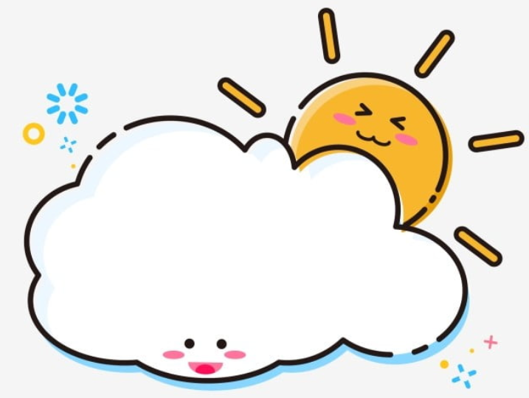
TIẾT 3
VIẾT

Slide 20
Viết chữ hoa Ƚ (kiểu 2)
CHỮ HOA Ƚ (kiểu 2)

Slide 21
Viết chữ hoa Ƚ (cỡ vừa)

Slide 22
Viết chữ hoa Ƚ (cỡ nhỏ)

Slide 23
VIẾT ỨNG DỤNG
Ƚiệt Nam có nhiều danh lam thắng cảnh.
a. Chữ cái nào được viết hoa?
b. Khoảng cách giữa các chữ ghi tiếng như thế nào?
c. Những chữ cái nào cao 2.5 li ?
→ Chữ Ƚ,
→ Khoảng cách giữa các chữ ghi tiếng là 1 con chữ o.
→ Chữ Ƚ, h, l, g.

Slide 24
LUYỆN VIẾT VỞ
Học sinh viết vào vở Tập viết 2 tập hai

Slide 25
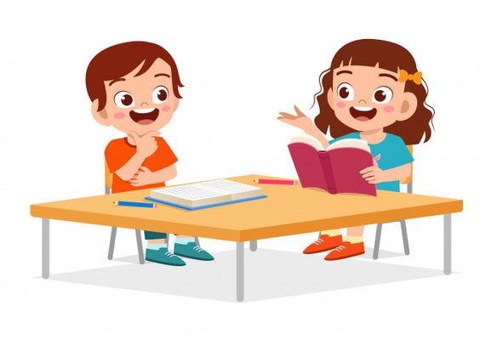
ĐẤT NƯỚC CHÚNG MÌNH
BÀI 25
BÀI 25
TIẾT 4
NÓI VÀ NGHE

Slide 26
1. Nghe kể chuyện.
THÁNH GIÓNG

Slide 27
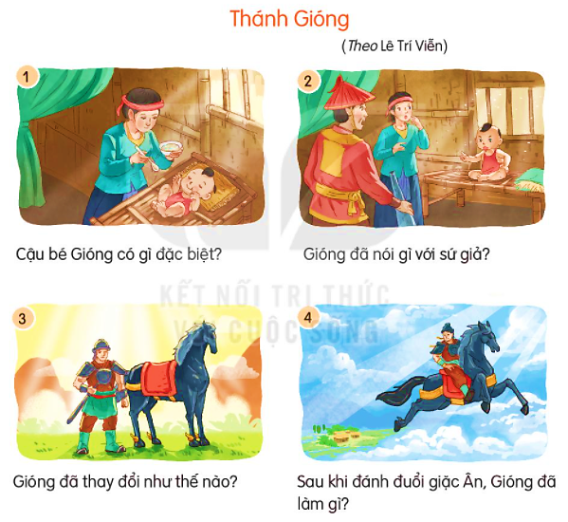
“Về bảo với vua rèn cho ta một con ngựa sắt, một thanh gươm sắt, một áo giáp sắt và một nón sắt, ta sẽ đánh đuổi giặc dữ cho!”
Cậu bé Gióng không biết nói, biết cười, không biết tự xúc ăn.
Gióng lớn nhanh như thổi, người cao to sừng sững.
Sau khi đánh đuổi giặc Ân, Gióng cưỡi ngựa bay về trời.

Slide 28
2. Kể lại từng đoạn của câu chuyện theo tranh.

